Slide 1

2013 届学士论文毕业答辩
微带交指带通滤波器设计与仿真
答辩人：野望教育
导 师：YWJY
2017年6月8号

Slide 2
目 录
选题背景
1
设计理论
2
仿真优化
3
结论分析
4

Slide 3
一
选题背景

Slide 4
一
选题
背景
射频电路
---无线通信关键技术
无线通信主要依靠射频电路产生的高频
交流变化电磁波来传输信号。
滤 波 器
---射频电路关键部分
在高频条件下，杂散电容和杂散电感对电
路的影响很大，要求射频电路有良好的滤
波性能。

Slide 5
二
设计理论

Slide 6
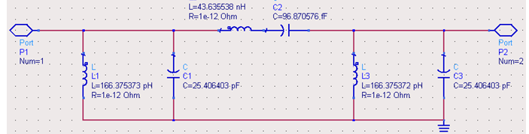
二
设计理论
参数的确定
给定的指标：
中心频率：2450MHz
频率范围：2350~2550MHz
带内衰减：<1dB
带外衰减：当>2800MHz和<2100MHz时衰减大于30dB
方法一、根据相关
理论计算低通原型
各参数具体数值。
方法二、利用ADS软件
的设计向导获得低通原
型各参数具体的数值。
低通原型各参
数的具体值：

Slide 7
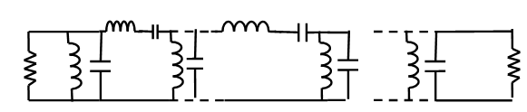
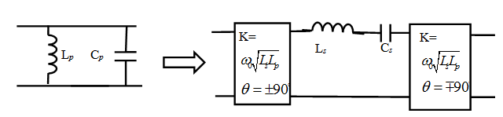

二
设计理论
带通原型到分布参数的变换
带通原
型电路
变换
方法
分布参
数示意
图

Slide 8
三
仿真与优化

Slide 9
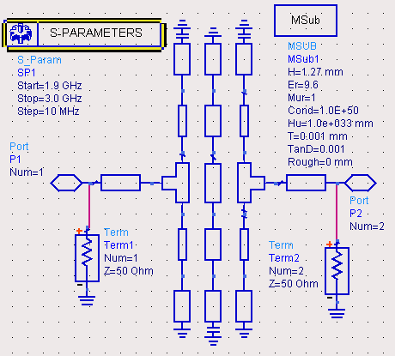
三
仿真与优化
原理图

Slide 10
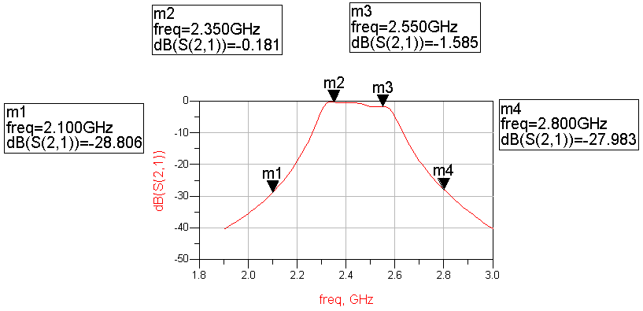
三
仿真与优化
原理图仿真结果
原理图仿真结果
中心频率偏低
通带波纹＞0.5dB
阻带衰减＜30dB
原因分析
计算时由于舍入处理
造成出现偏差。
优化方法
利用ADS自带的优化工
具进行优化。

Slide 11
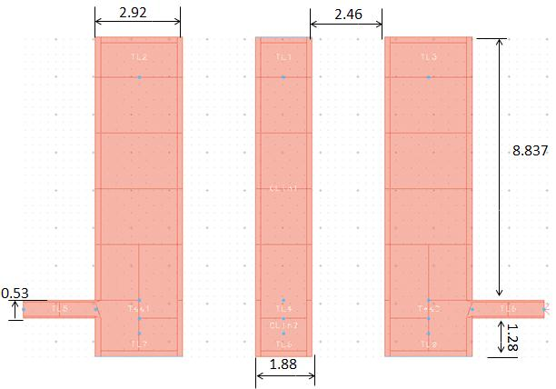
三
仿真与优化
版图
单位：mm

Slide 12
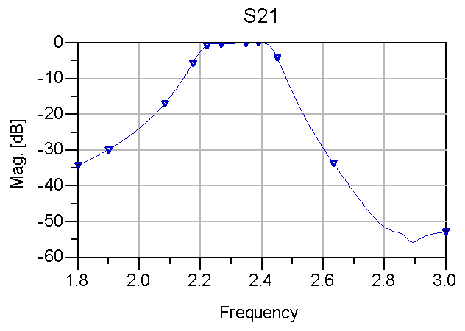
三
仿真与优化
版图仿真结果
版图仿真结果
中心频率小于2.45GHz
通带波纹满足＜0.5dB
阻带衰减满足＞30dB
原因分析
中心频率偏小根据相关
理论可以知道微带线长
度偏长，需要改短。
优化方法
通过实验发现优化时需要
改变下一半微带线长度。

Slide 13
四
结论分析

Slide 14



四
结论分析
利用ADS软件来设计与仿真可以大大加快了本次滤波器的
设计效率。也证明了本方案的合理性。
1
本设计基本满足了给定的指标，原理图和版图仿真都到达
给定指标。不足之处是在低频段没有达到30dB的衰减。
2
由于实验室器材限制没有进行实物制作，没有进一步进行
验证本次设计的合理性。
3

Slide 15
谢谢观看！

